Slide 1
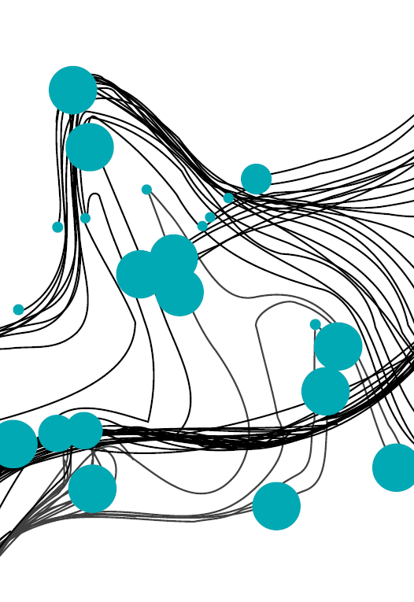
QUIZ
Les 2: Usability of niet?
Notes:
Deze powerpoint bevat de quiz behorende bij les 2. De quiz bevat 10 statements die ieders wel of niet bij usability horen. Let op! Na elke statement is het antwoord te zien in de volgende slide.

Slide 2
Usability of niet?
‘Het creëren van gemak voor de gebruiker is het belangrijkst.’

Slide 3
Usability of niet?
Wel usability!
Notes:
Goede usability maakt een taak gemakkelijk.

Slide 4
Usability of niet?
‘Een ontwerp moet intuïtief zijn.’

Slide 5
Usability of niet?
Wel usability!
Notes:
Goede usability maakt een taak intuitief.

Slide 6
Usability of niet?
‘Het product mag geen fouten bevatten.’

Slide 7
Usability of niet?
Wel usability!
Notes:
Usability verwijdert hindernissen.

Slide 8
Usability of niet?
‘Het product moet op het eerste gezicht een goed gevoel brengen aan de gebruiker.’

Slide 9
Usability of niet?
Geen usability!
Notes:
Dit was wel onderdeel van user experience, maar niet binnen het aspect usability. Dit past bij het aspect desirability.

Slide 10
Usability of niet?
‘Het product moet gebruikt kunnen worden zonder veel te moeten leren.’

Slide 11
Usability of niet?
Wel usability!
Notes:
Dit is het aspect learnability.

Slide 12
Usability of niet?
‘De ervaring van het product moet leuk en boeiend zijn.’

Slide 13
Usability of niet?
Geen usability!
Notes:
Dit valt niet onder usability, maar wel onder user experience. Dit past namelijk bij het aspect desirability.

Slide 14
Usability of niet?
‘Het product moet waarde bieden voor de gebruiker.’

Slide 15
Usability of niet?
Geen usability!
Notes:
Dit is user experience. Het past bij het aspect value.

Slide 16
Usability of niet?
‘Het product moet er netjes uitzien.’

Slide 17
Usability of niet?
Geen usability!
Notes:
Dit is user experience en past bij desirability.

Slide 18
Usability of niet?
‘Het product moet waardevolle foutmeldingen geven.’

Slide 19
Usability of niet?
Wel usability!
Notes:
Het helpen van de gebruiker bij het uitvoeren van een taak valt onder usability. Ook bij foutmeldingen moet de gebruiker geholpen worden.

Slide 20
Usability of niet?
‘Het product moet efficiënt zijn.’

Slide 21
Usability of niet?
Wel usability!
Notes:
Een goede usability maakt een product efficient.

